Slide 1
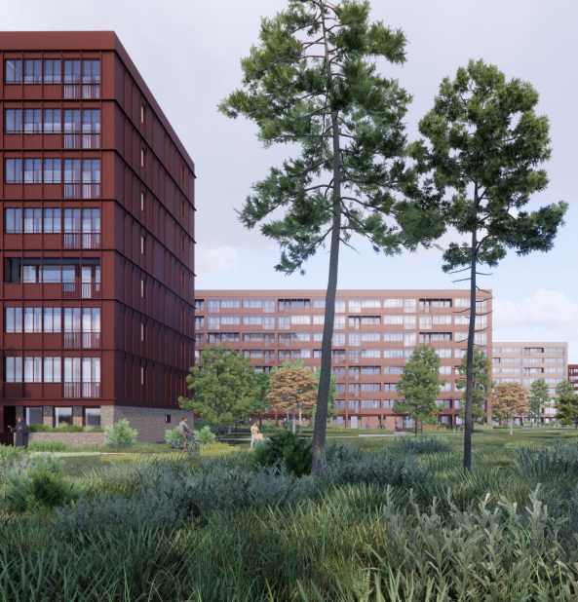
Orienteringsmøde – Reginehøj blok E

Slide 2
Agenda
Byggeledelse
Omfang af renoveringen
Varslinger
Tidsplan
Byggepladsplan
Før-registrering af bolig
Rydning
Adgang til boligen
Afdækninger
Evt. spørgsmål

Slide 3

Præsentation af Totalentreprenørens byggeledelse
Andreas Brix Nielsen Byggeleder
Tlf.: 43 14 06 05 Mail: abn@egil-rasmussen.dk

Slide 4

Præsentation af Totalentreprenørens byggeledelse
Sebastian Jørgensen Byggeleder
Tlf.: 24 29 42 88 Mail: sej@egil-rasmussen.dk

Slide 5

Præsentation af Totalentreprenørens byggeledelse
Anders Eriksen Byggeleder
Tlf.: 48 88 24 98 Mail: awe@er-aarhus.dk

Slide 6

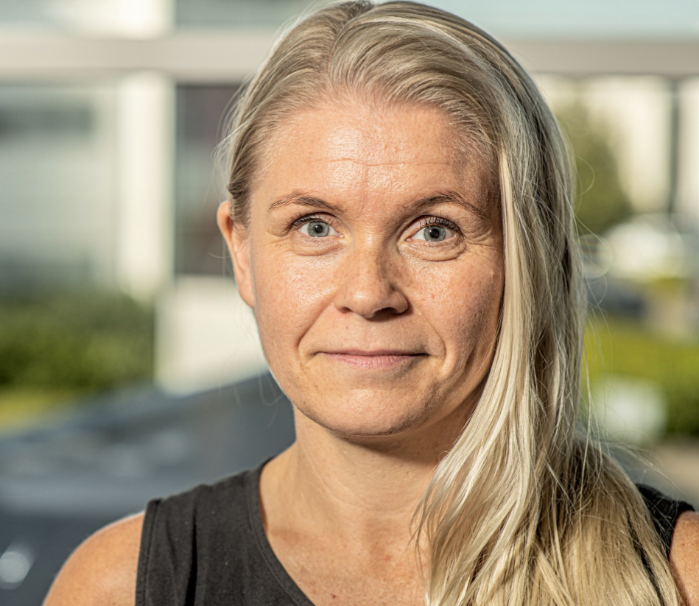
Præsentation af Boligkontoret Århus
Anne Serik Kastrup Proceskonsulent
Tlf.: 87 39 39 17 Mail: ak@bk-aarhus.dk

Slide 7

Præsentation af Boligkontoret Århus
Peter Abrahamsen Inspektør
Tlf.: 87 39 39 48 Mail: pa@bk-aarhus.dk

Slide 8
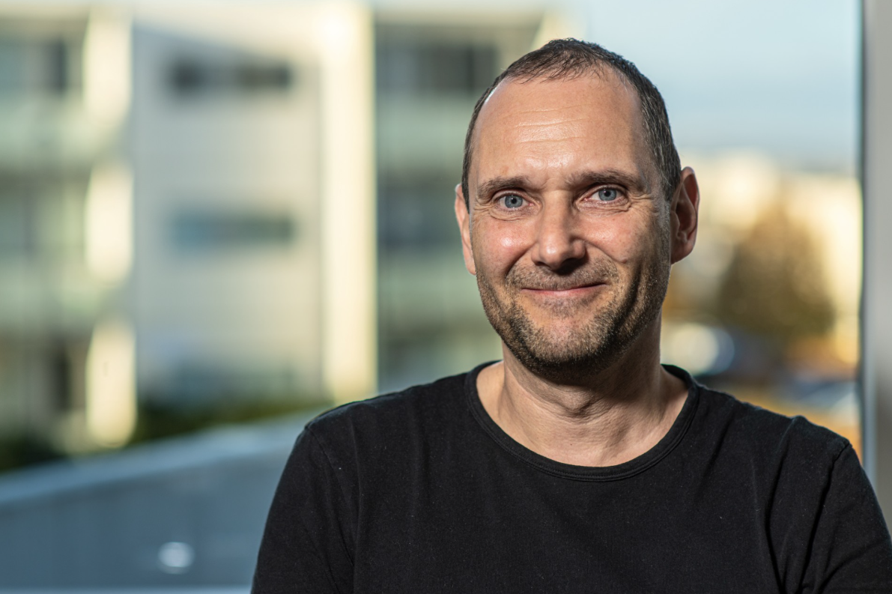
Præsentation af Boligkontoret Århus
Kim S. Møller Projektchef
Tlf.: 87 39 39 04 Mail: km@bk-aarhus.dk

Slide 9
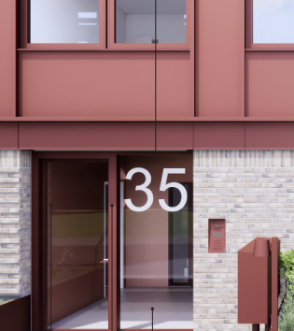
Omfang af renovering
Udvendigt:
Nye facader i Alu. + stafferinger.
Murværk i parterre/indgangsfacader.
Nye vinduer og døre.
Foldedøre + værner på altan.
Etablering af ADK og dørtelefonanlæg (bygherreleverance).
Lofter i indgangsfacader.
Beplantning og grønne områder.
Pavillon.
Belysning i terræn samt stisystemer.
Malerbehandling af altangulv.
Fællesrum/vaskeri

Slide 10
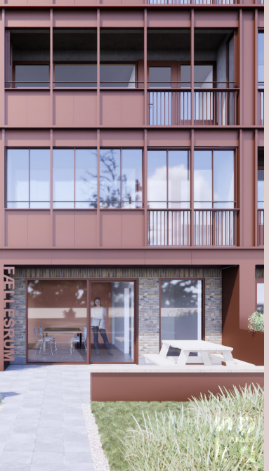
Omfang af renovering
Indvendigt:
Afspærringsventiler på radiatorer mod altanside.
De- og genmontering af radiatorer mod altan.
Midlertidig afskærmningsvæg mod altan.
ADK (bygherreleverance).
Nye lysninger/lister omkring vinduer og døre samt malerbehandling.
Malerbehandling af Indgangsparti.
Bræt til gardinophæng v. altan + malerbehandling.

Slide 11
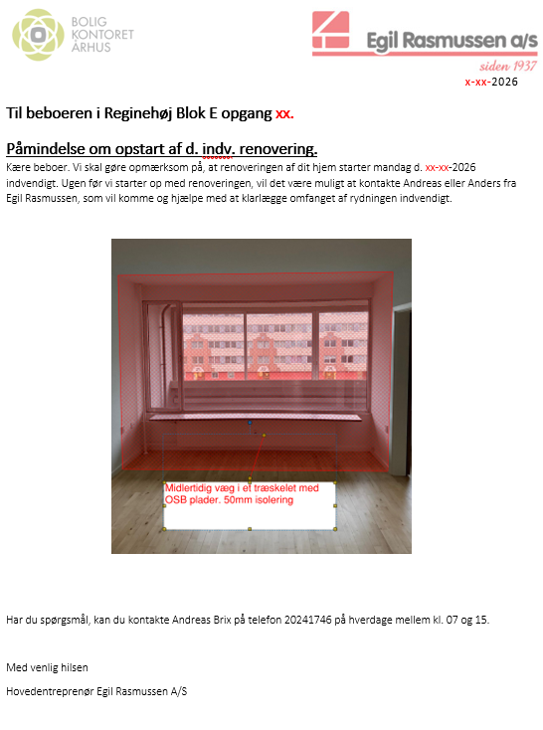
3 mdr. varsling – Boligkontoret Århus 14 dages varsling – Egil Rasmussen

Slide 12
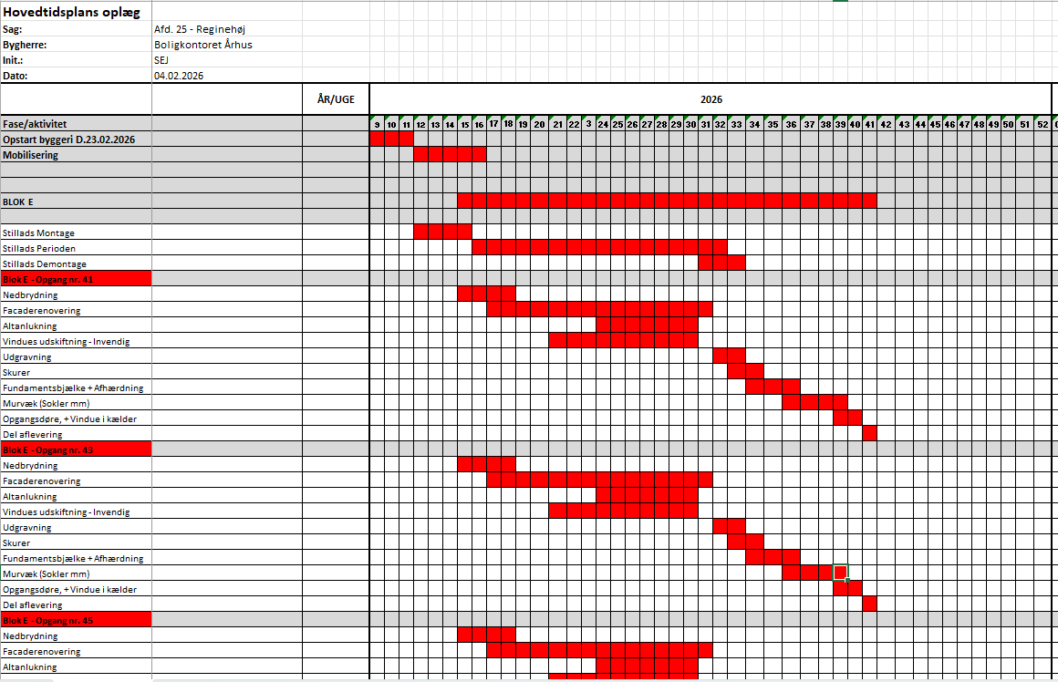
Tidsplan Blok E

Slide 13
Etapestart oversigt
Blok E mandag uge 12 2026 – stillads.
Blok D mandag uge 34 2026 – stillads.
Blok C mandag uge 52 2026 – stillads.
Blok B mandag uge 17 2027 – stillads.
Blok A mandag uge 35 2027 – stillads.

Slide 14
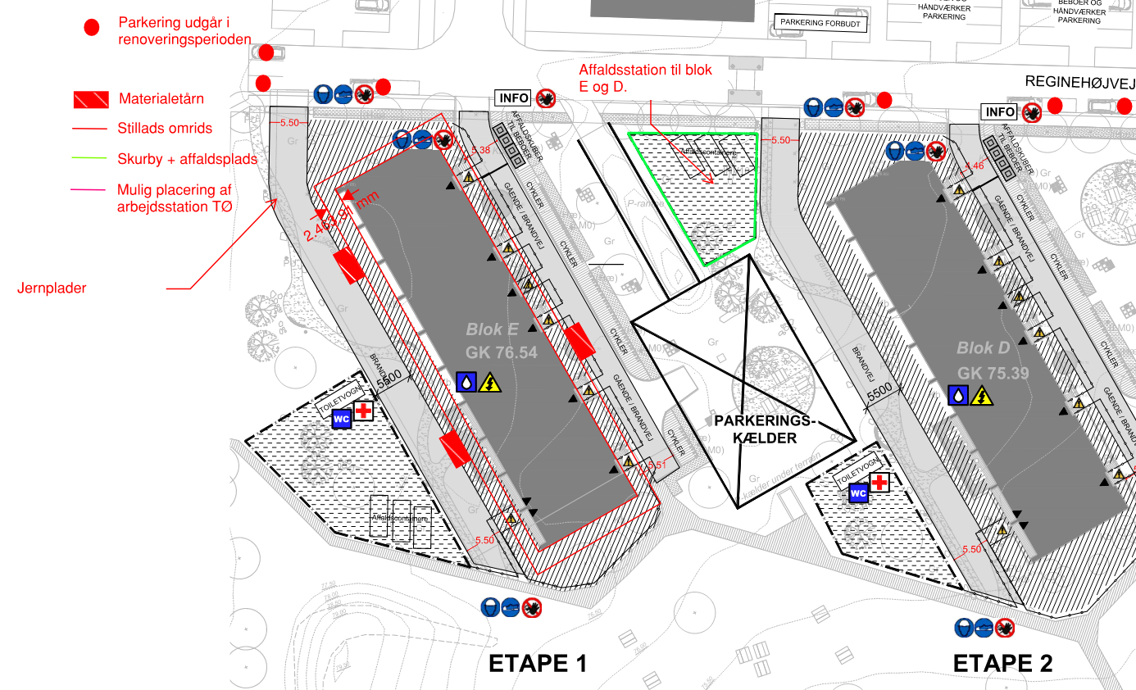
Etapestart blok E

Slide 15
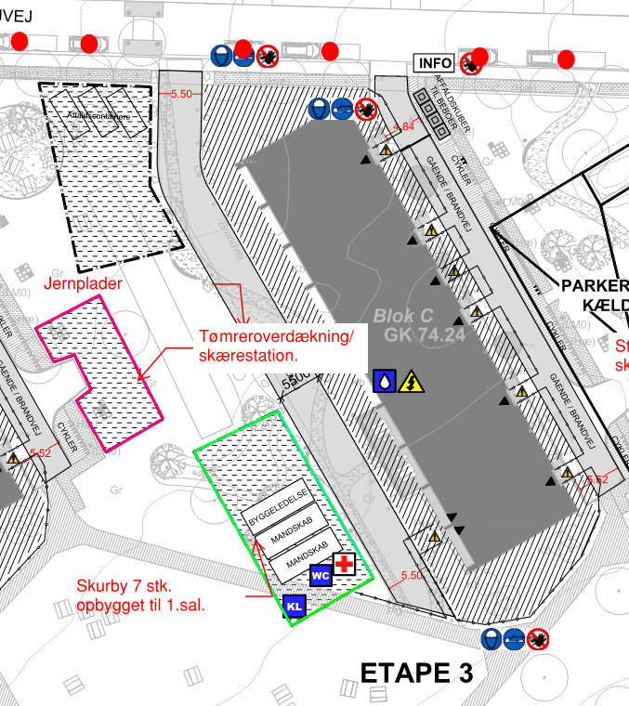
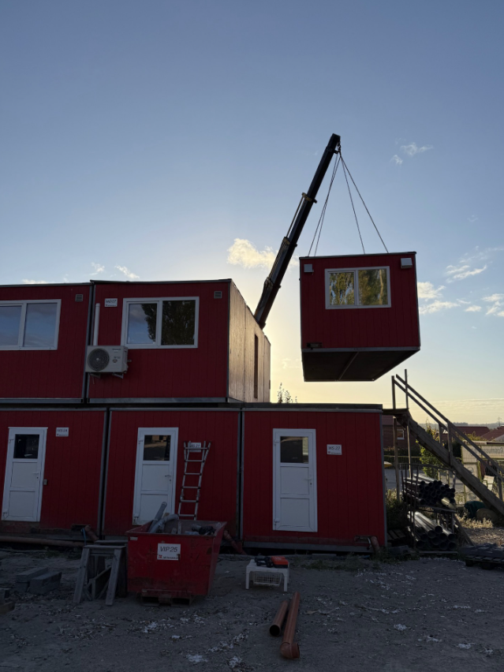
Skurby – byggeledelse og håndværkere

Slide 16
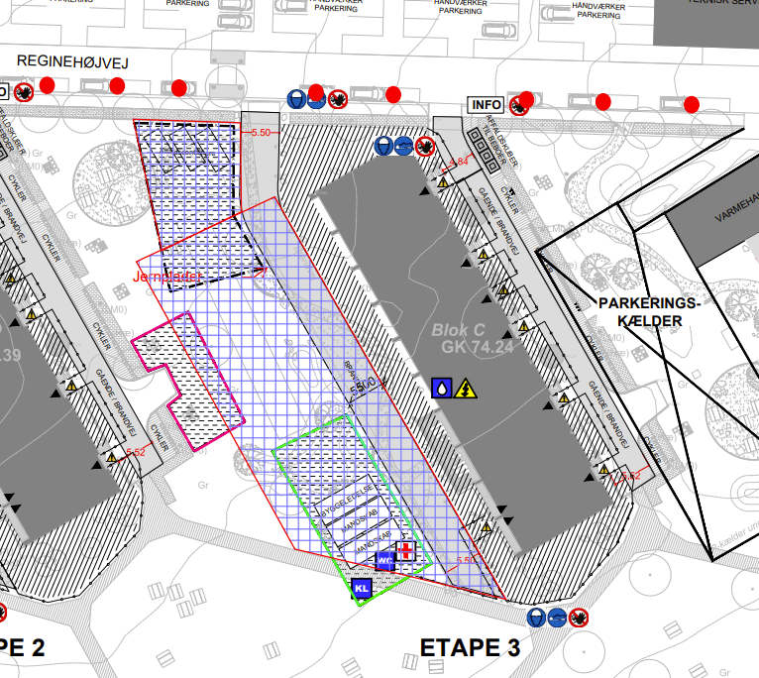
Byggeplads plan

Slide 17
Renoveringsproces
Rydning af indbo, før renovering (Beboer)
Beboer skal aflevere sin nøgle til varmemesteren en uge før opstart indvendigt.
Før-registrering af lejlighederne (Foto) (byggeledelse)
Nøgleboks monteres.
Vinduer og døre monteres på indgangside og herefter altanside.
Slutmaling
Gennemgang af lejlighed for mangler
Aflevering = Ibrugtagning
Gennemgang af rydningsomfang med byggeledelsen.
Afspærringsventiler på radiator mod altan monteres.
Støvvæg monteres mod altan.
Radiatorer mod altan demonteres og stilles i lejlighed.
Indvendig lysninger + gummifuge
Under renoveringsprocessen skal alle vise hensyn ”beboere såvel som håndværkere” i hele perioden. I må ikke lave aftaler med andre håndværkere som “lige” skal fikse noget for jer imens vi er i gang.

Slide 18
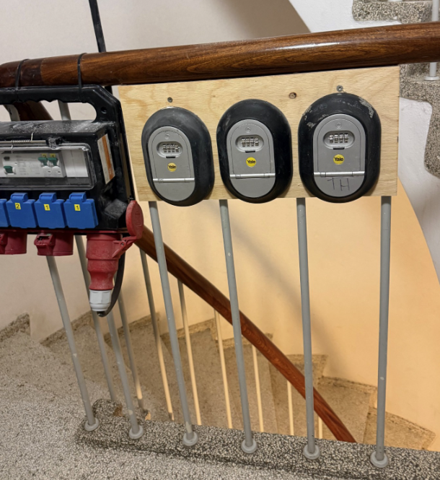
Adgang til Boligen
Opstartsdagen for indv. renovering:
Kl. 07.00 Skal vi have adgang til boligen.
Ugen før vi starter indvendigt skal nøglen afleveres til Viceværten. Adgang til boligen er i hverdage fra:
07.00 – 17.00.
Elektronisk Nøgleboks monteres! Her vil nøglen til jeres bolig være under hele renoveringsprocessen. Nøgleboksen har adgangshistorik.
Beboere benytter eksisterende nøgle – for adgang til boligen.

Slide 19
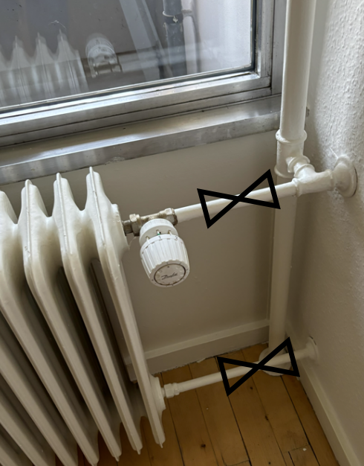
Afspærringsventiler på radiatorer mod altanside.
Radiator placeres i lejligheden under renoveringsprocessen.

Slide 20
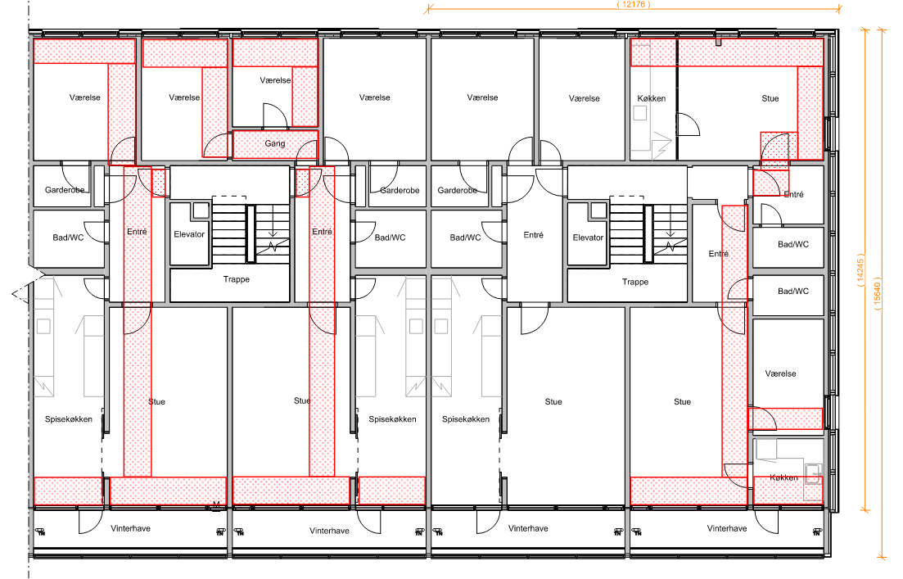
Plantegning af rydningsområder ifm. vinduesudskiftning og demontering af radiator.

Slide 21
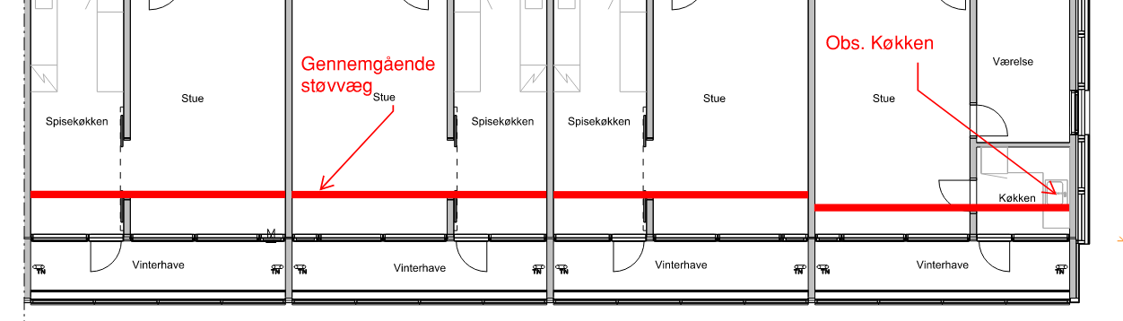
Støvvæg mod altaner

Slide 22
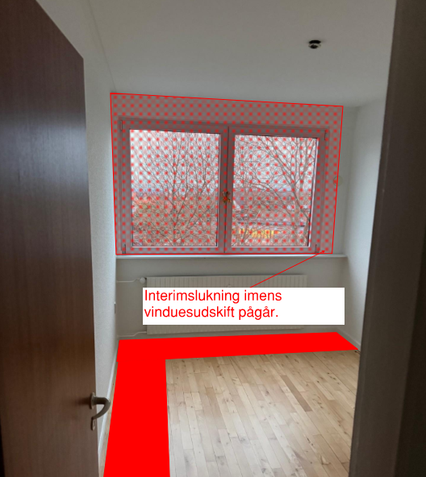
Visualisering rydning ifm. vinduesudskift indgangsside + gavl.
Interimsvæg monteres når der skal skiftes vinduer. Bliver demonteret så snart det nye er monteret.

Slide 23
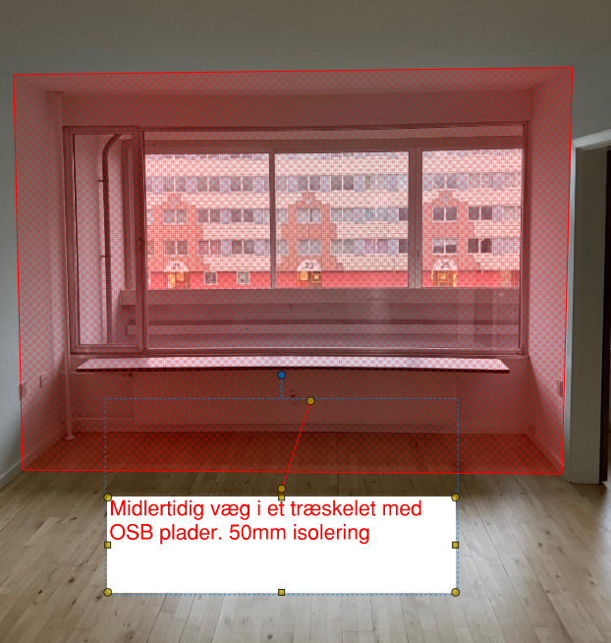
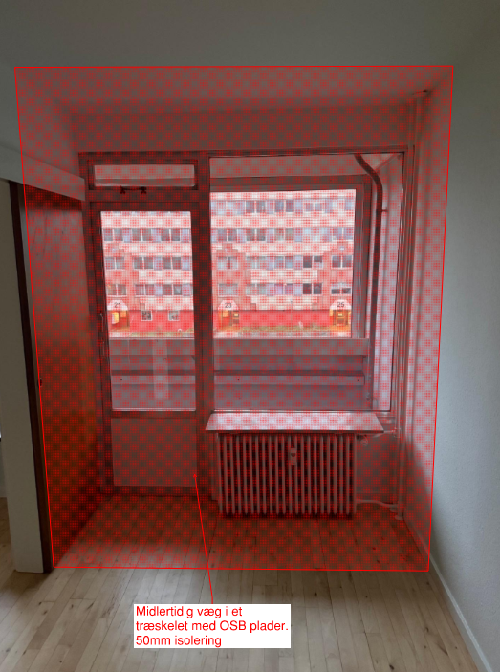
Visualisering af skærmvæg mod altanside ifm. demontering af radiatorer + vinduesudskiftning

Slide 24
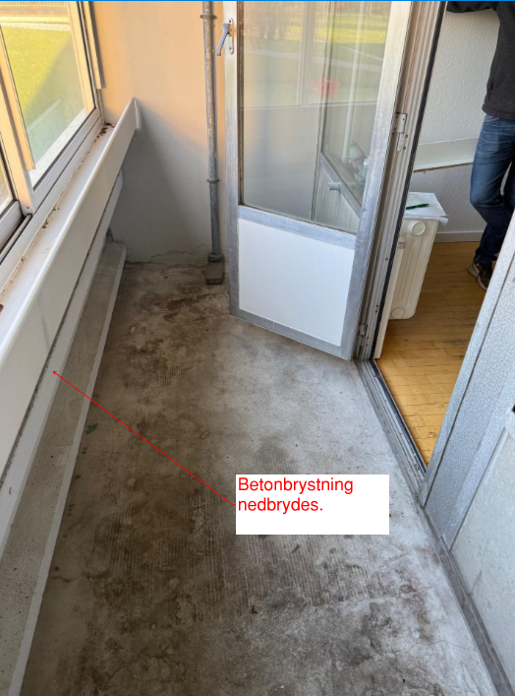
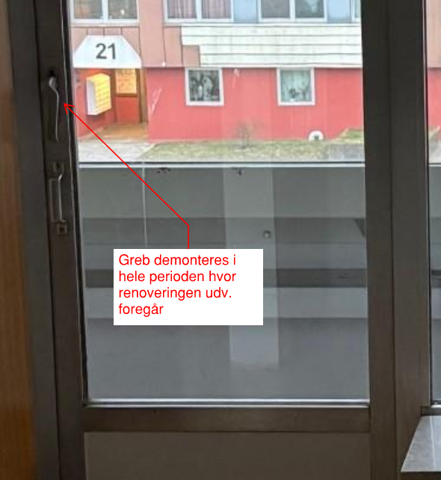
Nedbrydning af betonbrystning

Slide 25
Rydning af altaner inden opstart
Altanerne skal være ryddet til uge 14.
Beboerens eget ansvar at få deres ejendele på altanen placeret et andet sted under renoveringen.

Slide 26
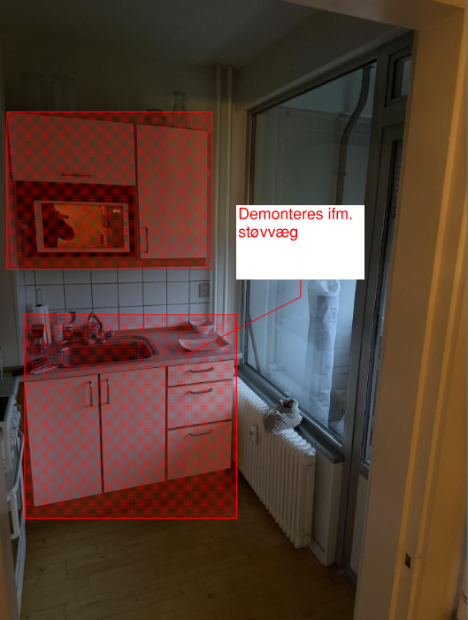
Th. boligerne i opgang 1, 11, 21, 31 og 41
Genhusningsbolig i nr. 13.st.tv
Mulighed for ophold i dagtimerne samt madlavning.
Støvvæg gør at jeres køkken delvist skal demonteres.

Slide 27
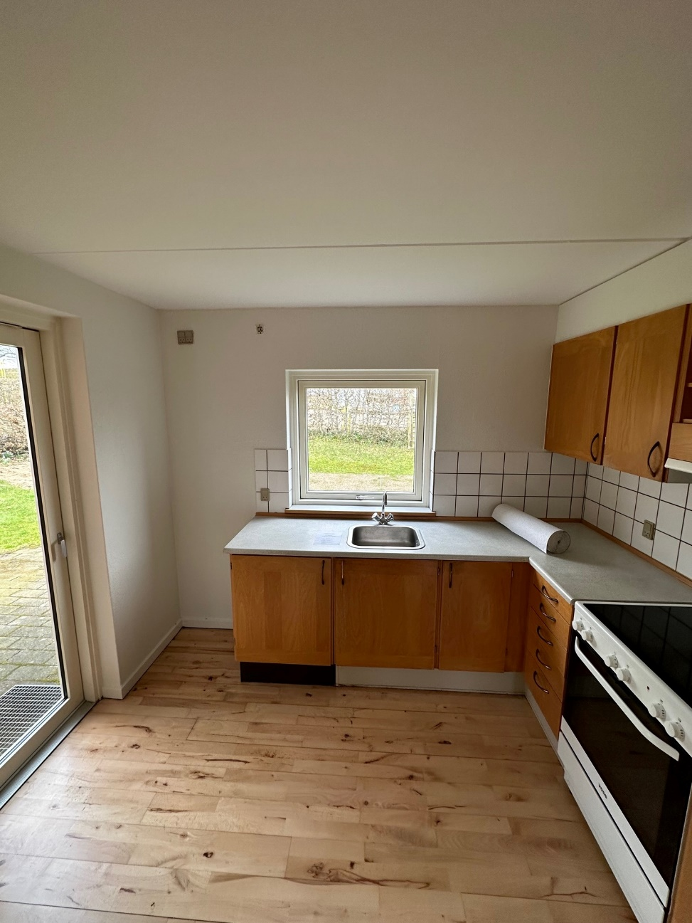
Rydning – Fremragende ☺

Slide 28
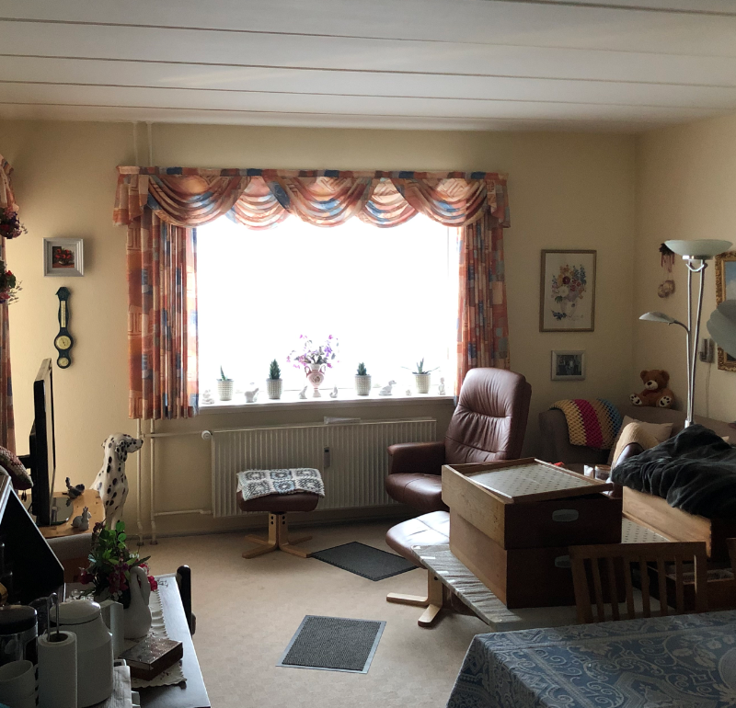
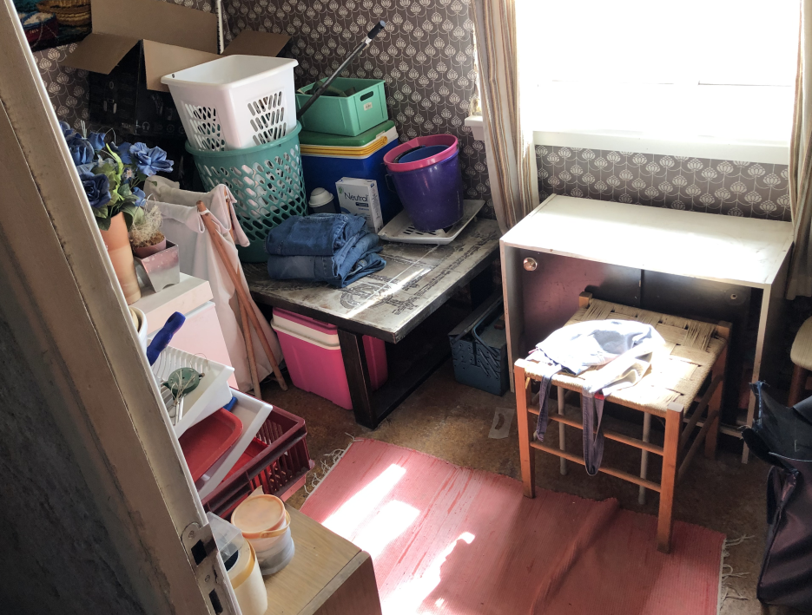
Rydning – ej godt nok!
Gardiner og persienner skal være demonteret inden vi går i gang.
Der skal være en halv meter til hver side af partierne.

Slide 29
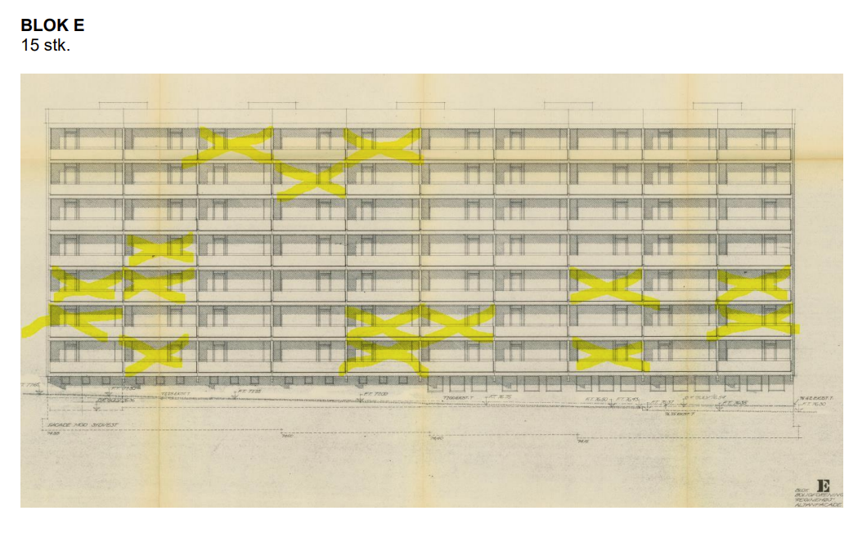
Vinduespartier mod altan – Udskiftet
Ingen udskiftning til nye.
Ej heller afspærringsventiler eller Interimsvæg.
Demontering af greb på terrassedør og vindue.

Slide 30
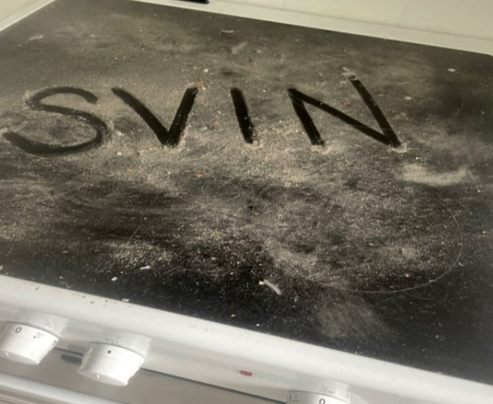

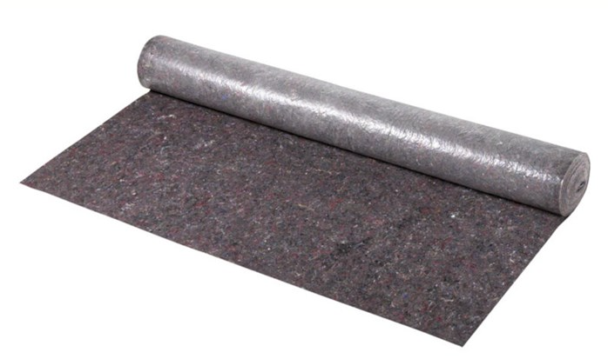
Afdækninger
Fjern eller afdæk støvfølsomme genstande.
Håndværkerne benytter afdækningstæppe eller
overtrækssko i ganglinjer hvor vi skal arbejde.

Slide 31
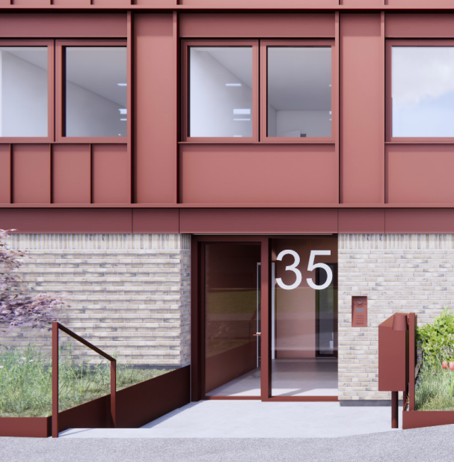
Indgangspartier
Arbejdsprocesser:
Nedbrydning af lofter.
Optagning af belægning og udgravning.
Nyt terrændæk + ny belægning.
Nyt loft + belysning.
Begrænset adgang i perioder med midlertidig. adgangsforanstaltninger.
Tidsplanen og udførselsprocessen af dette drøftes når vi er klogere på metoden.

Slide 32
Parkering - beboere
- Parkeringspladser ved røde prikker sløjfes under hele renoveringsperioden.

Slide 33
Mangeludbedringsperiode
Aflevering sker altid en fredag.
Torsdagen efter gennemgår Rådgiver, Bygherre og Totalentreprenøren boligen for fejl og mangler. I får udleveret en seddel fra Boligkontoret Århus hvor I kan skrive de fejl og mangler der måtte være.
14 dage til mangeludbedring, hvor vi den sidste dag afleverer nøglen i postkassen.

Slide 34
Varslinger
Hold øje med jeres mail/SMS/opgangsdøre/postkasse – Husk at tømme den.
Vi vil forsøge at varsle jer i god tid – men uforudsete ting kan opstå!

Slide 35
Forsikringer
Under renoveringen skal du stadig have din egen indboforsikring. Det er din egen forsikring, der dækker ved indbrud og tyveri, og der skal som udgangspunkt være tydelige tegn på indbrud, før den dækker.
Entrepriseforsikringen der er tegnet i forbindelse med renoveringen, dækker kun skader på dit indbo, der direkte skyldes selve renoveringsarbejdet (fx håndværkerforårsaget skade, brand m.m.), samt simpelt tyveri i arbejdstiden, når håndværkere har adgang til boligen. Simpelt tyveri betyder tyveri uden tegn på indbrud.
Forsikringen dækker ikke kontanter, smykker, guld, sølv, værdipapirer eller rene støvskader eller anden tilsmudsning på indbo. Sørg derfor altid for at fjerne eller låse værdigenstande inde, da forsikringen ikke dækker fritliggende værdier, samt afdæk værdifuldt indbo.

Slide 36
Spørgsmål?

